Slide 1
РОЗРОБКА ТА ДОСЛІДЖЕННЯ МОБІЛЬНОГО ЗАСОБУ ВІДЕОСПОСТЕРЕЖЕННЯ

Slide 2
Актуальність
Інтенсивний розвиток сучасних технічних засобів безпеки, постійне розширення виконуваних ними функцій дозволяє ефективно використовувати їх у різних сферах діяльності. Тому ми розглянемо основи основ, найнеобхідніші технічні засоби безпеки, якими можна мінімізувати чинники, здатні призвести до додаткових фінансових втрат для власника.
Розробка та дослідження мобільного засобу відеоспостереження система охоронної сигналізації широко використовується при оснащенні різних типів приміщень (житлові, виробничі, складські, установи тощо). Мета охоронної сигналізації - абсолютне уникнення будь-якої можливості незаконного проникнення в приміщення або на територію, що охороняється. Основою охоронної системи служать контрольні датчики, які передають інформацію на центральний контрольний пункт. Прицьому, охоронна сигналізація може бути не тільки автономною, але і функціонувати в комплексі з іншими системами безпеки об'єкту, що охороняється. Система охоронної сигналізації дозволяє контролювати приміщення, що охороняється або територію 24 години на добу

Slide 3
Мета дослідження
Метою магістерської роботи є розробка та дослідження пристрою мобільного засобу відеоспостереження за будівлею, коли власників немає вдома. Забеспечити безпечне пересування системи по приміщеню, виявлення сторонніх осіб та перевірка роботоздатності автономного джерела живлення.
«Система» надає можливість управління в режимі реального часу за допомогою будь-якого мобільного пристрою або ПК, розташованого в локальній мережі або має доступ в Інтернет.

Slide 4
Об’єкт та предмет досліджень
Обєктом дослідження є ультразвуковий далекомір HC-SR04 та автономне джерело живлення.
Предметом досліджень: є точність виявлення перешкод різних типів матеріалу а також виявлення малих перешкод на фоні інших. Перевірка роботоздатності автономного джерела живлення.

Slide 5
Розглянемо найпопулярніші рішення виконання системи безпеки на платформі Ардуіно. Охоронна система на базі GSM на Arduino MINI PRO
Блок-схема Arduino MINI PRO

Slide 6
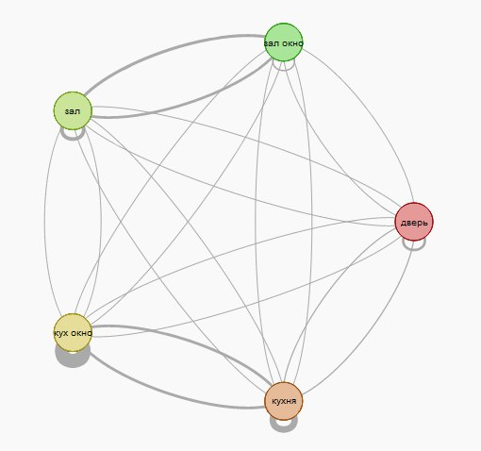
Охоронна система на базі Аrduino Leonardo Управління сигналізацією здійснюється через веб-сайт makridenkov.ru / signals, з будь-якого пристрою, Android, iPhone, на Arduino з низькою вартістю
Блок-схема: Охоронна система на базі Аrduino Leonardo
Графи алгоритму стеження за житлом

Slide 7
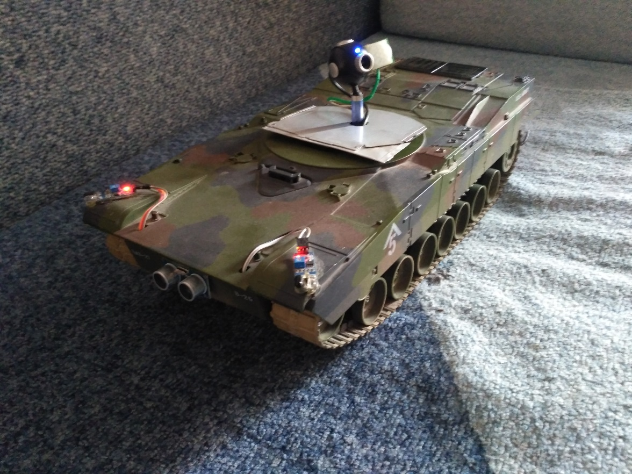
На основі попередніх рішень була розроблена власна система відеоспостереження. Розробка структурної схеми пристрою

Slide 8
Функціональна схема

Slide 9
Структурна схема приймача для виявлення сигналу з невідомою початковою фазою і амплітудою
УФ – узгоджений фільтр;
АД – амплітудний детектор;
ПП – пороговий прилад.
А1– передавальна антена
А2– приймальна антена

Slide 10
Основні формули розрахунку
Потужність зондуючого сигналу і
потужність відбитого сигналу пов’язані співвідношенням:
де Pвідб – потужність відбитого сигналу, Вт;
Pзонд – потужність зондуючого сигналу, Вт;
G – коефіцієнт підсилення антени;
σn = ефективна площа розсіювання, м2;
λ – довжина хвилі зондуючого сигналу;
R – максимальна дальність дії локатора, м;
Rвтр – втрати в атмосфері.
Rвтр обчислюється за формулою:
Rвтр=2Rα∙e, де
e = 2,73 (const)
α – коефіцієнт затухання ультразвуку в повітрі

Slide 11
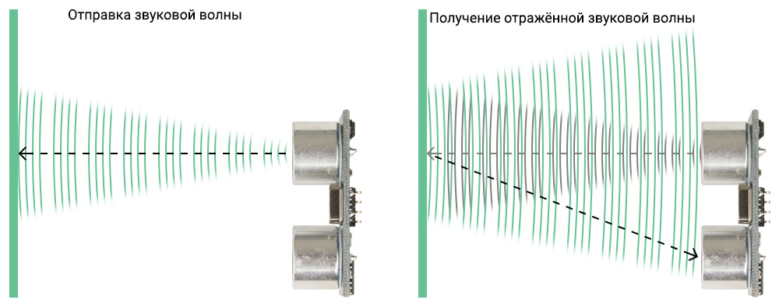
Дослідження ультразвукового локатора HC-SR04
Особливості ультразвукового далекоміра HC-SR04:
1) простота у використанні і 4-х контактне підключення;
2) діапазон виміру: 2 до 400 см;
3) точність вимірювання: похибка 1 см (при максимальній дальності похибка 3 см);
4) кут вимірювання: 15 градусів
5) ультразвуковий діапазон роботи на частоті 40 кГц;
6) робоча напруга 4,8 до 5,5 В (± 0.2 В макс.);
7) діапазон робочих температур: 0 до 60 градусів за Цельсієм (похибка 10%).

Slide 12
Дослідження ультразвукового локатора HC-SR04
Проведемо дослідження на різних типах матеріалу (дерево, пластик, гіпсова стіна). Початкові умови відстань до дерев'яної поверхні (двері), дорівнює 22,5 см (виміряв рулеткою від плати датчика). Отримав 31212 вимірів за 27 хвилин 18 секунд. Зафіксована затримка звуку виходила від 1 199 нс до 1219 нс, середня затримка склала 1208,55 нс. Середньоквадратичне відхилення ± 2,624 нс. Було отримано статистичний графік.

Slide 13
Далі виконано дослідження, в якому було збільшено відстань до дерев'яної поверхні (дверей), відстань 46 см. Отримав 40323 вимірів за 36 хвилин.

Slide 14
Проведемо дослідження. Початкові умови: виміряна відстань до пластикового принтера - 118 см. Отримав 8453 вимірювань за 8 хвилин.

Slide 16
Експериментальне дослідження: малі об'єкти і фон
Початкові умови: об’єкт площею менше 5 см², відстань ­ до об'єкта - 185 см, фоновий об'єкт - на відстані 215 см.

Slide 17
Перетворювач напруги
Згідно розрахунків при напрузі 1,5 В. і навантаженні 1А, ми будемо мати постійне значення напруги 9В. Даний експеримент буде проводитися протягом чотирьох днів з 11:00 до 11:24. Об’єкт дослідження розміщений у центрі кімнати так, щоб денне світло мало інтенсивність приблизно 50%.

Slide 18
Експериментальне дослідження перетворювач напруги
Висновки: за даними з таблиці і графіків можна побачити, що перетворювач веде себе не стабільно, а саме: при збільшені інтенсивності світла яке потрапляє на сонячні панелі вони генерують більше енергії і напруга перевищує 1,2 В. Тому на виході перетворювача ми можемо спостерігати напругу понад 19В. Також при підключенні навантаження напруга значно просідає. Тому треба застосувати стабілізатор напруги 7812 - і два електроліта (35*1000 і 16*1000).

Slide 19
Висновок:
Були проведені ряд експериментів в стаціонарному положенні для виміру точності відстані до предметів. Дані здалися вельми обнадійливими. Згідно з наведеними вимірами датчик давав свідчення з точністю від 0,5 см до 2-3 см, в залежності від відстаней. Але ось заявлена дальність в 4 метри здалася непереконливою. Після 2 метрів починалися сильні збої і дуже велика похибка визначення відстані. Похибка залежить від відстані та форми об'єкта.

